Slide 1



Výukový materiál
zpracovaný v rámci projektu
Registrační číslo projektu: CZ 1.07/1.4.00/21.1886
Šablona: 52 Sada: Př 7/28
Předmět: přírodopis
Ročník: 7.
Jméno autora (vč. titul): Mgr. Petr Střížek
Škola – adresa: ZŠ Ústí nad Labem – Hluboká 150

Slide 2
třída : SAVCI
podtřída: ŽIVORODÍ
nadřád: PLACENTÁLOVÉ
řád: PLOUTVONOŽCI
Klíčová slova: mrož, lachtan, tuleň, srst, mateřské mléko, …
Anotace: pomocí prezentace seznámení s charakteristickými znaky ploutvonožců, zajímavostmi a jejich druhy, zápis do sešitu

Slide 3

Charakteristika ploutvonožců:
příbuzní šelem
žijí na mořském pobřeží hlavně v arktickém a mírném podnebném pásu
potrava: hlavně ryby
v době rozmnožování se se shromažďují do kolonií
dokonale se přizpůsobili životu ve vodě
JAK?

Slide 4
TORPÉDOVITÝ TVAR TĚLA
KRÁTKÁ, HUSTÁ SRST
KONČETINY PŘEMĚNĚNY NA PLOUTVE

Slide 5
ZÁSTUPCI PLOUTVONOŽCŮ:
LACHTANI
TULENI
MROŽI

Slide 6
LACHTAN JIŽNÍ, HŘIVNATÝ
pohlavní dimorfismus – sameček má na hlavě hřívu
sameček může oplodnit 20 – 80 samic
mláďata se seznamují s vodou až ve dvou měsících
samička je březí 340 dnů – možnost oddálení -> vhodné podmínky pro potomky

Slide 7
MROŽ LEDNÍ
obývá Severní ledový oceán
špičáky má prodloužené v mohutné kly, které využívají v boji o samičky, rozrážení ledu, odtrhávání korýšů ode dna
mláďata umí po narození plavat

Slide 8
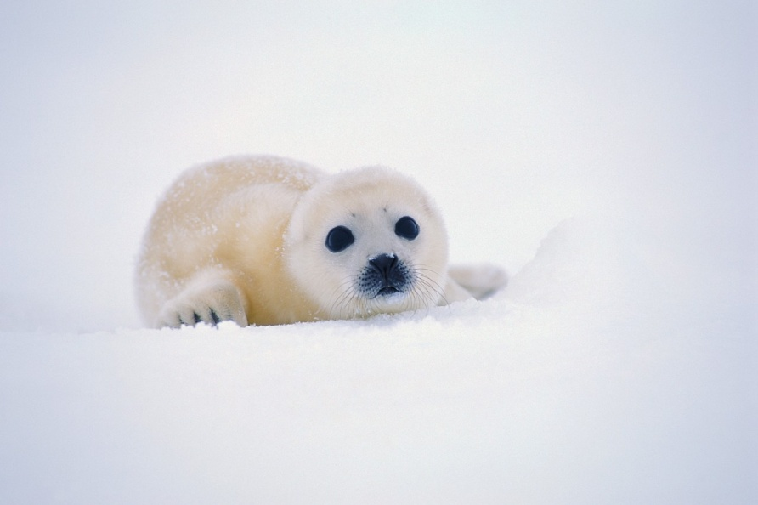
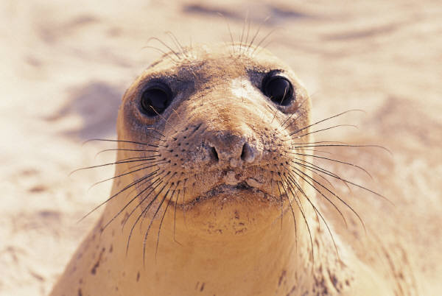
TULEŇ OBECNÝ
zadní končetiny používají jen na plavání, na souši se jen plazí po břiše
potravou jsou nejen ryby, ale i tučňáci
ze smyslů je dobře vyvinut zrak a sluch

Slide 9
Proč musí člověk ploutvonožce chránit?
PROTOŽE JICH UBÝVÁ V DŮSLEDKU ZNEČIŠTĚNÍ MOŘÍ.
V MINULOSTI SE LOVILI PRO VZÁCNOU KOŽEŠINU.

Slide 10
Zápis do sešitu:
řád - PLOUTVONOŽCI
žijí na mořském pobřeží
Přizpůsobeny životu ve vodě: končetiny přeměněny na ploutve, torpédovitý tvar těla, krátká a hustá srst
potrava: výhradní masožravci – hlavně ryby
V době rozmnožování se sdružují do kolonií.
Druhy: lachtan jižní, mrož lední, tuleň obecný

Slide 11
ZDROJE:
není-li uvedeno jinak, vlastní práce autora
Obrázky použité v prezentaci jsou dostupné pod licencí Microsoft Office 2007.com

